Slide 1
Velkommen

Slide 2
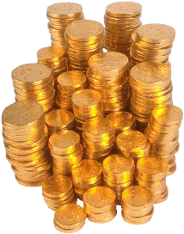
Økonomi:
Udgifter til K-afdeling 2,3 millioner
Kontingent K-hold 14%
Tilskud og puljer Køge Kommune 12%
Sponsorer 3%
Køge Open – Køge Festuge – Sponsorstævne… 30%
TILSKUD FRA KLUBBENS BREDDEAFDELING 41%

Slide 4
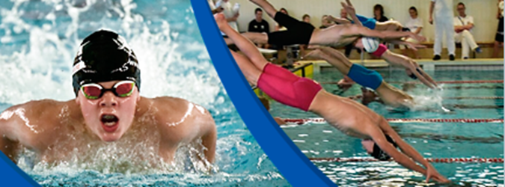
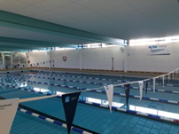
Erhvervssponsorater Sponsorstævne 11. marts 2023
Fakta om Køge Svømmeklub:
Med knap 2.000 medlemmer er Køge Svømmeklub kommunens største enkeltstrenget idrætsklub i Køge
Der er årligt 120.000 besøgende i Herfølge Svømmehal
Klubbens hjemmeside har årligt 100.000 besøgende
Klubben er etableret i 1970
Sponsoraterne der går ubeskåret til konkurrenceafdelingen er afgørende for at konkurrencesvømmerne kan kommer på træningslejre samt deltage i stævner osv.
Notes:
Lad os bare være åbne og ærlige…..det handler alene om ussel mammon….
Penge i klub kassen. Tror på at vi har verdens bedste produkt – Det er dyrt at fostre morgendagens stjerner!

Slide 5
Erhvervssponsorater
Bronze
Sponsoren annonceres under sponsorstævnet med navn og evt. slogan.
Sponsorens navn og logo eksponeres på helsides annoncen i Køge onsdag efter sponsorstævnet
Bronze – sponsorat minimum 550 kr.- enten ved et fast beløb eller et øre pr. meter.
Sølv
Sponsoren annonceres under sponsorstævnet med navn og evt. slogan.
Sponsorens navn og logo eksponeres på helsides annoncen i Køge onsdag efter sponsorstævnet
Sponsoren eksponeres med navn og logo i 12 mdr. på stor plakat/skilt i klubhus og forhal, hvor der årligt er 120.000 besøgende
Sølv – sponsorat minimum 1.500 kr. enten ved et fast beløb eller et øre pr. meter.
Guld
Sponsoren annonceres under sponsorstævnet med navn og evt. slogan.
Sponsorens navn og logo eksponeres på helsides annoncen i Køge onsdag efter sponsorstævnet
Sponsoren eksponeres med navn og logo i 12 mdr. på stor plakat/skilt i klubhus og forhal, hvor der årligt er 120.000 besøgende.
Sponsoren eksponeres i 12 mdr. med navn og logo på ksk.dk der har 100.000 besøgende om året.
Guld– sponsorat minimum 2.500 kr. enten ved et fast beløb eller et øre pr. meter.
Platin
Sponsoren annonceres under sponsorstævnet med navn og evt. slogan.
Sponsorens navn og logo eksponeres på helsides annoncen i Køge onsdag efter sponsorstævnet
Sponsoren eksponeres med navn og logo i 12 mdr. på stor plakat/skilt i klubhus og forhal, hvor der årligt er 120.000 besøgende.
Sponsoren eksponeres i 12 mdr. med navn og logo på ksk.dk der har 100.000 besøgende om året.
Sponsoren får eget stort skilt i 12 mdr. i svømmehallen.
Platin–sponsorat minimum 5.000 kr. enten ved et fast beløb eller et øre pr. meter.

Slide 6
Gaver & gavekort Plan B
Så mange som muligt ☺
Sponsoren får flere kunder
Vi får mere at sælge i vores tombola

Slide 7
Målsætning 2023
450.000,- netto.
Sidste år landede vi 405.000,- netto.
Minimum 5 kontrakter pr. svømmer – eller værdi svarene til et Platin sponsorat (5.000kr)
Notes:
450.000 på bunden EFTER vores udgifter til skilte, præmier, U-Inddrevet midler ect
505.000 sidste år. Dvs det koster 85.000 at lave sponsor-svøm…….OG det gør det så alligevel ikke….

Slide 8
Holdkonkurrencen Præmie: 2.500kr til en holdaktivitet
Hvis holdet opnår minimum :
A 110.000kr
B 135.000kr
C 90.000kr
D 110.000kr
Delfin 50.000kr

Slide 9
Individuel konkurrence: Flest NYE ERHVERS sponsorater Præmie: Gavekort 2.500kr til Svømmespecialisten

Slide 10
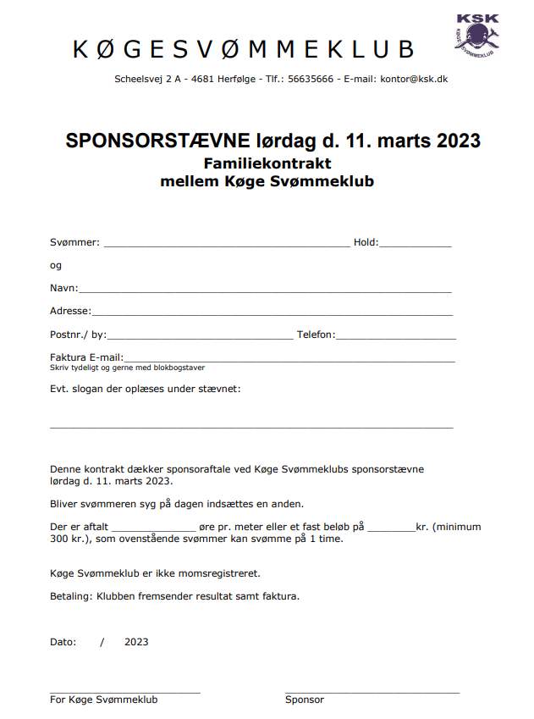
Notes:
FOKUS på mail adresser –vi forsøger at fremsende faktura vi mail – INGEN spam og/eller markedsførings shit, efterfølgene

Slide 11
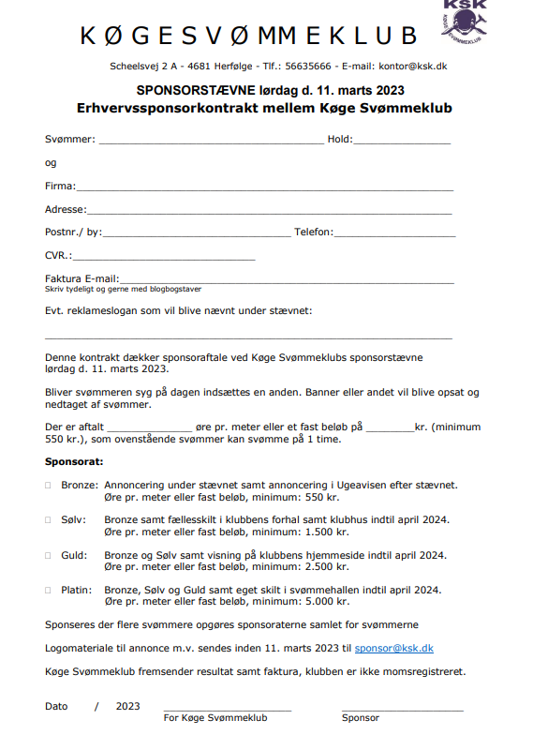
Notes:
FOKUS på mail adresser –vi forsøger at fremsende faktura vi mail – INGEN spam og/eller markedsførings shit, efterfølgene

Slide 12
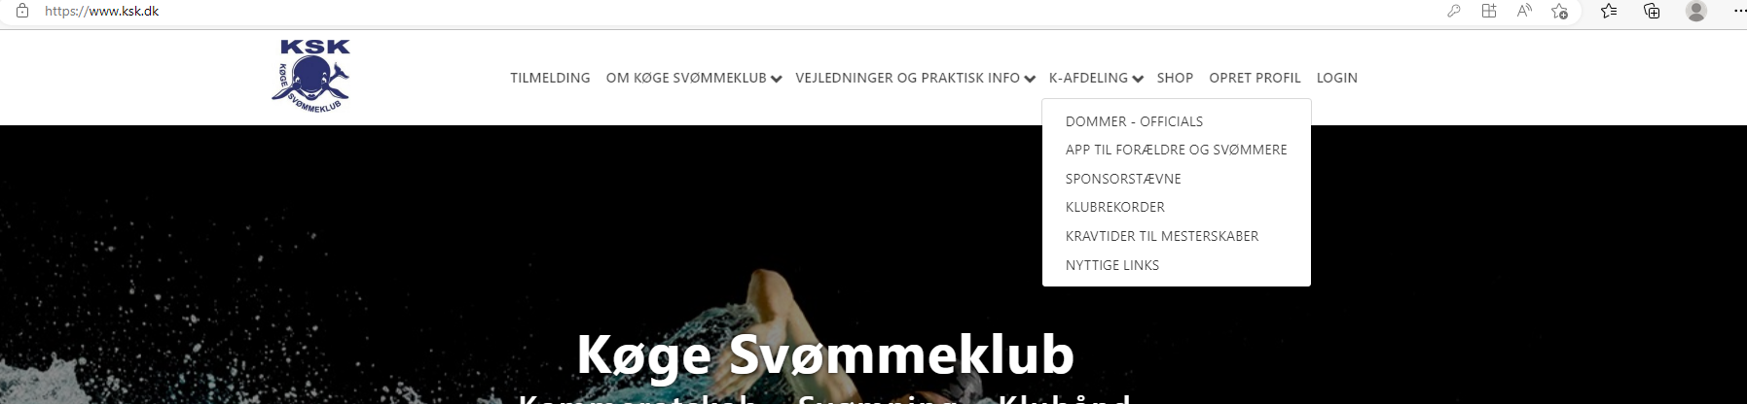
Her finder du kontrakterne: www.ksk.dk

Slide 13
Hvilke sponsorer er optaget?
www.ksk.dk

Slide 14
Hvor skal kontrakter afleveres?
Som billede eller pdf på:
Sponsor@ksk.dk

Slide 15
Find sponsorer
Dér hvor du handler, spiser, bruger penge…
Læge, skole, tandlæge mm
Håndværkere
Familie – i bred forstand
Naboer
Netværk
Tag avisen med
Skub til svømmeren

Slide 16
Fastholdelse af sponsorer
Personlig tak
Nu har vi gjort …..
Nu har vi været på…
XX- har nu kvalificeret sig til….. Tak til sponsor…..
Postkort
Fortæl, når du bruger en sponsor
Bag kager
Print billeder
Invitér sponsor
Tag billede med svømmer og slå op på Facebook

Slide 17
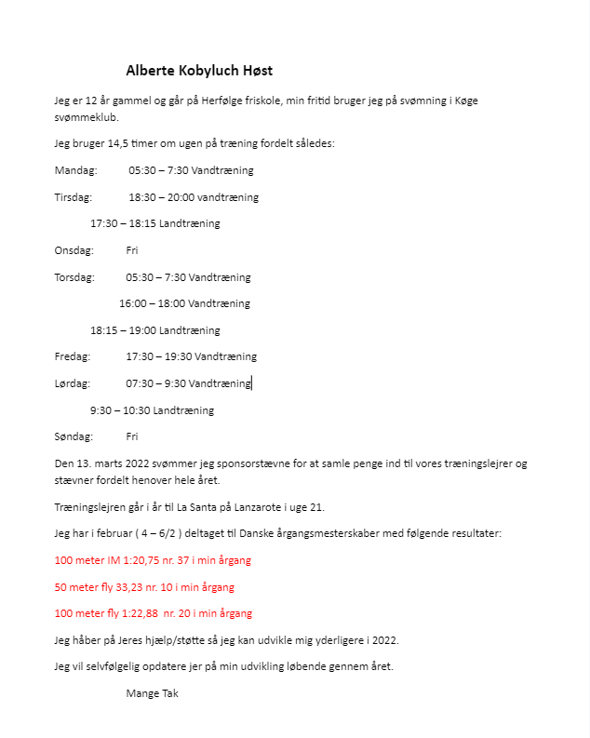

Slide 18
Spørgsmål eller brug for hjælp til at komme i gang:
Sponsor@ksk.dk
Frank Kobyluch Høst på Messenger
Susanne på 30703380
Anker på 61946383

Slide 19
God jagt ☺

Slide 20
Tidsplan for den 13. marts
Delfin 12:15 13:15
D-hold 13:30 14:30
C 14:45 15:45
B 16:00 17:00
A 17:15 18:15

